Slide 1
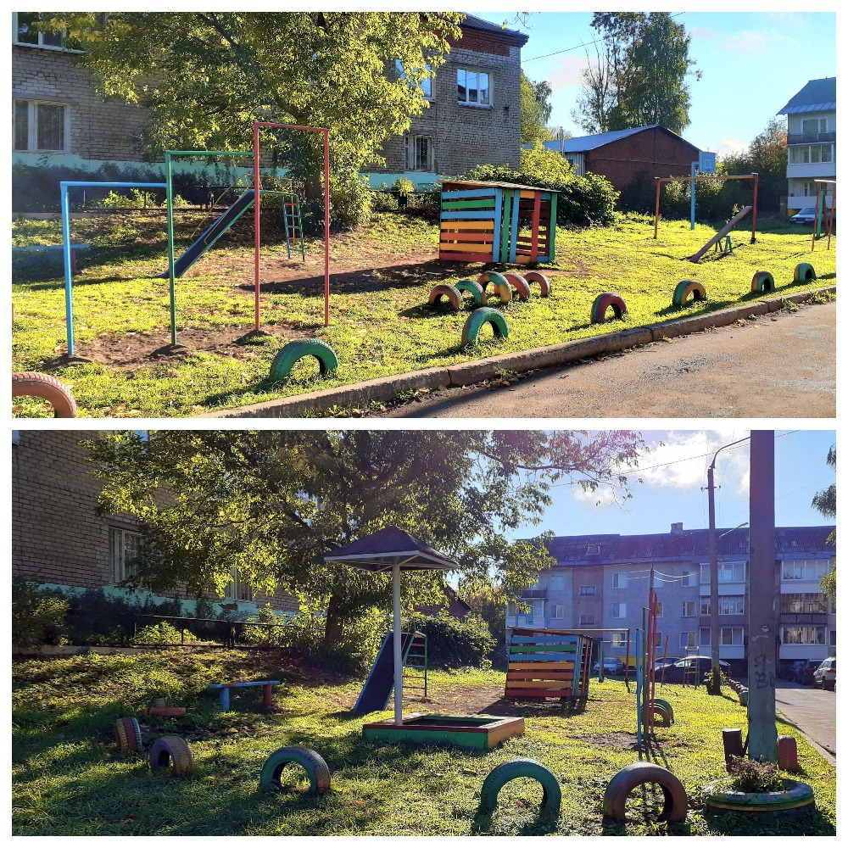
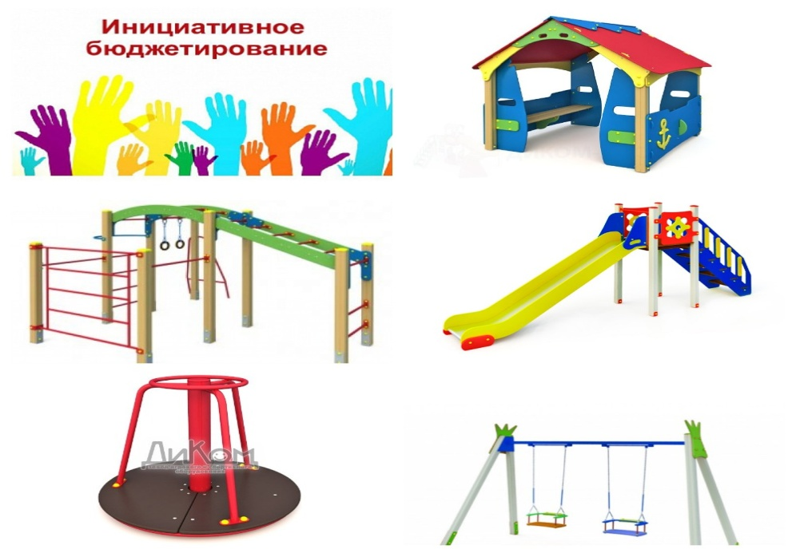
Инициативная группа жителей дома Комсомольская, 30 г. Нытва планирует принять участие в краевом конкурсе инициативного бюджетирования с проектом «Обустройство детской игровой площадки» для интересного, комфортного и безопасного досуга детишек. Детская площадка была построена в 1994 году, прошло много лет. За это время от нее практически ничего не осталось. «Выжившие» игровые элементы устарели, пришли в негодность и представляют опасность для детей. Активные жители дома Комсомольская, 30 предлагают всем неравнодушным мамам и папам, бабушкам и дедушкам присоединиться к инициативе и общими усилиями сделать подарок для наших детишек! Будем рады и очень признательны участию в реализации нашего проекта спонсоров, индивидуальных предпринимателей, юридических лиц и жителей нашего города. Все интересующие вопросы можно задать по телефону 8-902-79-59-862. За несколько лет своего существования Проект поддержки местных инициатив для развития территорий Пермского края доказал свою значимость в осуществлении различных реальных дел в самых разных сферах жизнедеятельности человека. И каждый год он показывает, что жители края всё активнее включаются в решение приоритетных вопросов местного значения, становясь непосредственными участниками Проекта.

